Slide 1


BÀI 3: LŨY THỪA VỚI SỐ MŨ TỰ NHIÊN CỦA MỘT SỐ HỮU TỈ
(Tiết 3)

Slide 2

NỘI DUNG BÀI HỌC
1
2
3
Lũy thừa với số mũ tự nhiên
Nhân và chia hai lũy thừa cùng cơ số
Lũy thừa của lũy thừa

Slide 3





3
Lũy thừa của lũy thừa
Thảo luận nhóm đôi, hoàn thành HĐ5.
Viết số (2²)³ dưới dạng lũy thừa cơ số 2 và số [(-3)²]² dưới dạng lũy thừa cơ số -3.
HĐ5
Giải
(2²)³ = 2². 2². 2² = 2²⁺²⁺² = 2⁶
[(-3)²]² = (-3)². (-3)² = (-3)²⁺² = (-3)⁴

Slide 4

KẾT LUẬN
Khi tính lũy thừa của một lũy thừa, ta giữ nguyên cơ số và nhân hai số mũ.
(x^{m})^{n} = x^{m}. x^{n}

Slide 5


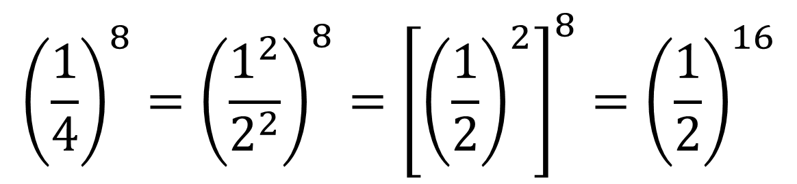
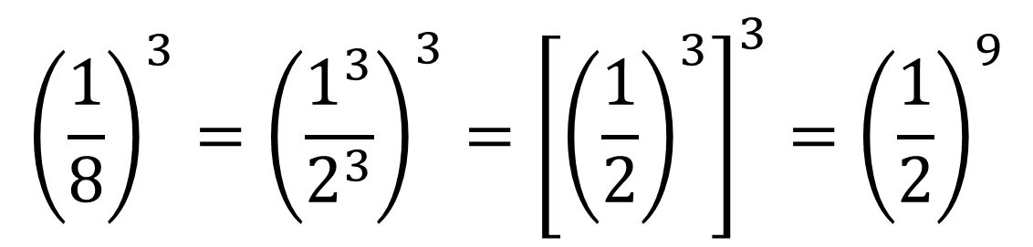
Ví dụ 4: Tính [(-5)³]⁷
Giải:
[(-5)³]⁷ = (-5)^{3.7} = (-5)²¹.
Luyện tập 4: Viết các số ${\left(\frac{1}{4}\right)}^{8}$ và ${\left(\frac{1}{8}\right)}^{3}$ dưới dạng lũy thừa cơ số $\frac{1}{2}$.
Giải:

Slide 6

Thử thách nhỏ
?
2³ | ? | ?
? | 2⁴ | ?
? | 2⁶ | 2⁵
2³ | ? | ?
? | 2⁴ | ?
? | 2⁶ | 2⁵
2²
2⁷
Cho hình vuông như Hình 1.12. Em hãy thay dấu “?” bằng một lũy thừa của 2, biết tích các lũy thừa trên mỗi hàng, mỗi cột và mỗi đường chéo đều bằng nhau.
2⁸
2⁰
2¹

Slide 7



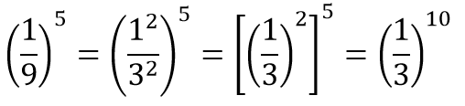
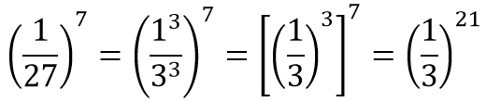

LUYỆN TẬP
Bài 1.19 (SGK - tr18)
Viết các số ${\left(\frac{1}{9}\right)}^{5}$; ${\left(\frac{1}{27}\right)}^{7}$ dưới dạng lũy thừa cơ số $\frac{1}{3}$.
Giải

Slide 8

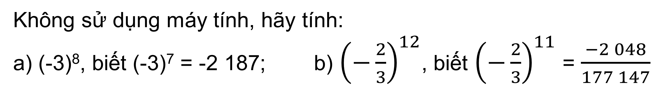
Bài 1.21 (SGK - tr19)
Không sử dụng máy tính, hãy tính:
a) (-3)⁸, biết (-3)⁷ = -2 187; b) ${\left(−\frac{2}{3}\right)}^{12}$, biết ${\left(−\frac{2}{3}\right)}^{11}$ = $\frac{−2 048}{177 147}$
Giải
a) (-3)⁸ = (-3)⁷. (-3) = -2 187. (-3) = 6 561

Slide 9

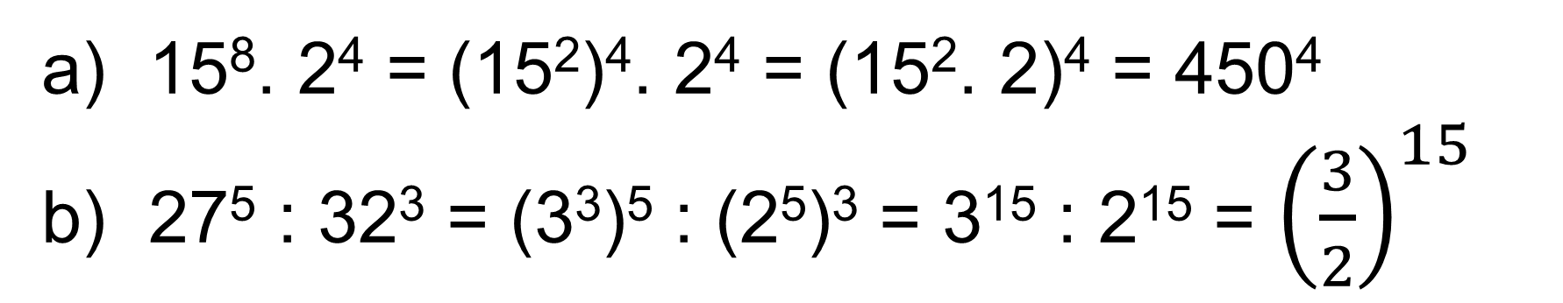
Bài 1.22 (SGK - tr19
Viết các biểu thức sau dưới dạng lũy thừa của một số hữu tỉ.
a) 15⁸. 2⁴ b) 27⁵ : 32³
Giải
15⁸. 2⁴ = (15²)⁴. 2⁴ = (15². 2)⁴ = 450⁴
27⁵ : 32³ = (3³)⁵ : (2⁵)³ = 3¹⁵ : 2¹⁵ = ${\left(\frac{3}{2}\right)}^{15}$

Slide 10


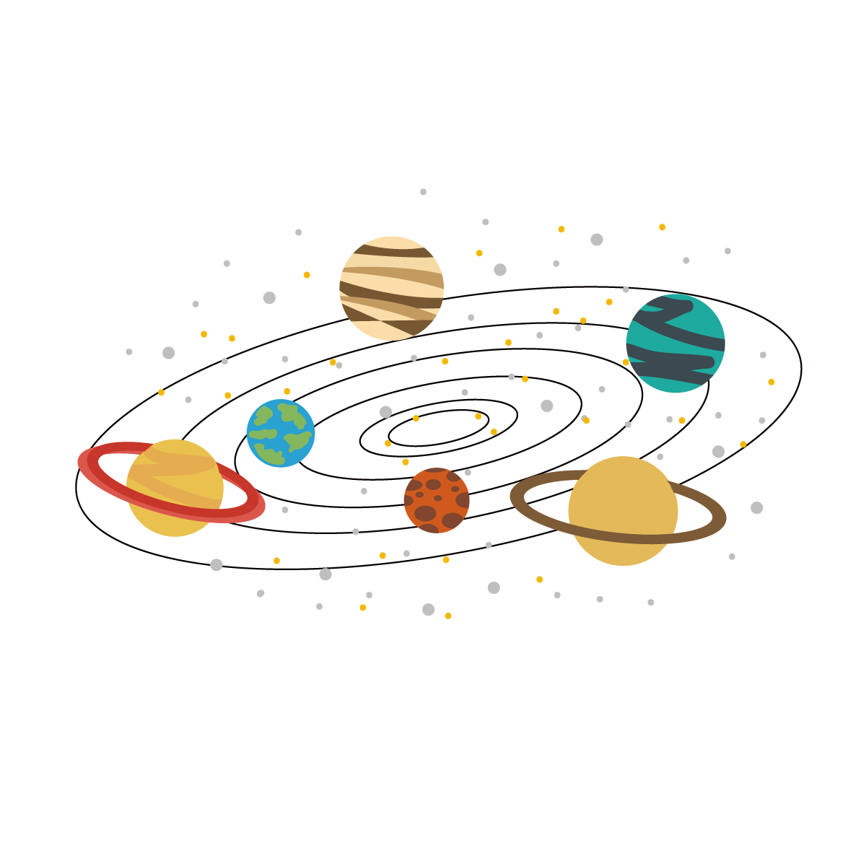

VẬN DỤNG
Bài 1.24 (SGK - tr19)
Khoảng cách từ Trái Đất đến Mặt Trời bằng khoảng 1,5. 10⁸ km. Khoảng cách từ Mộc tinh đến Mặt Trời khoảng 7,78. 10⁸ km. Hỏi khoảng cách từ Mộc tinh đến Mặt Trời gấp khoảng bao nhiêu lần khoảng cách từ Trái Đất đến Mặt Trời?

Slide 11
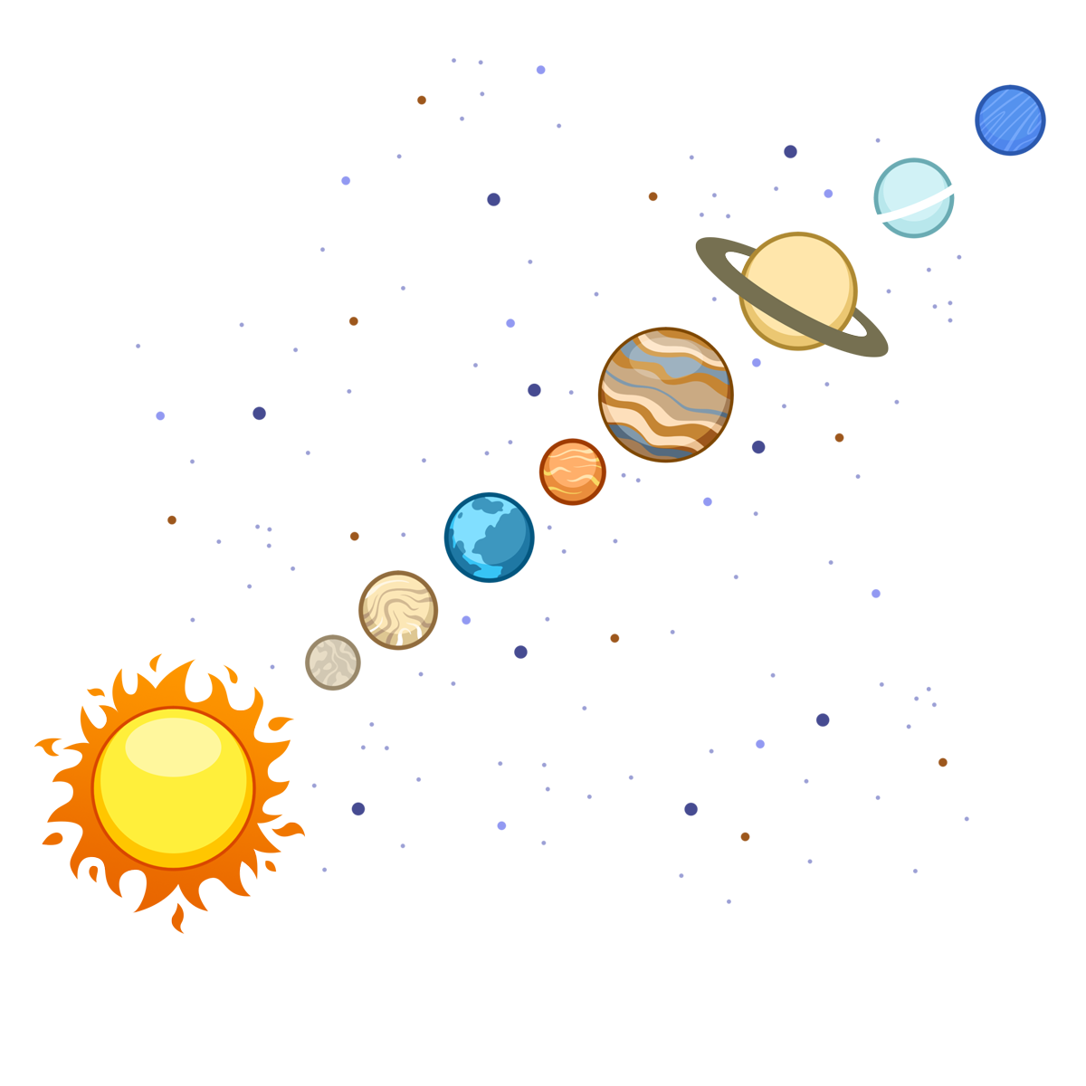
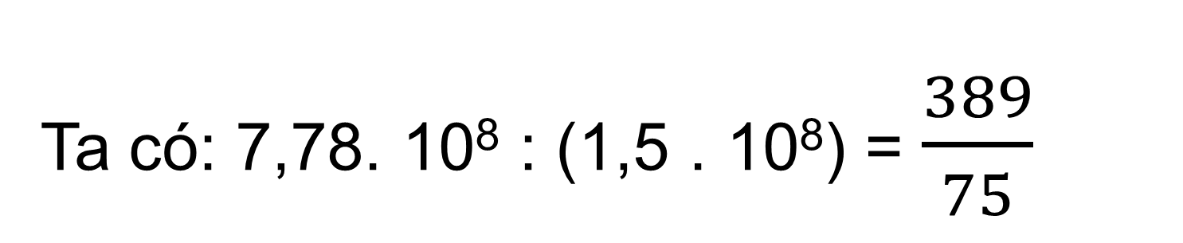
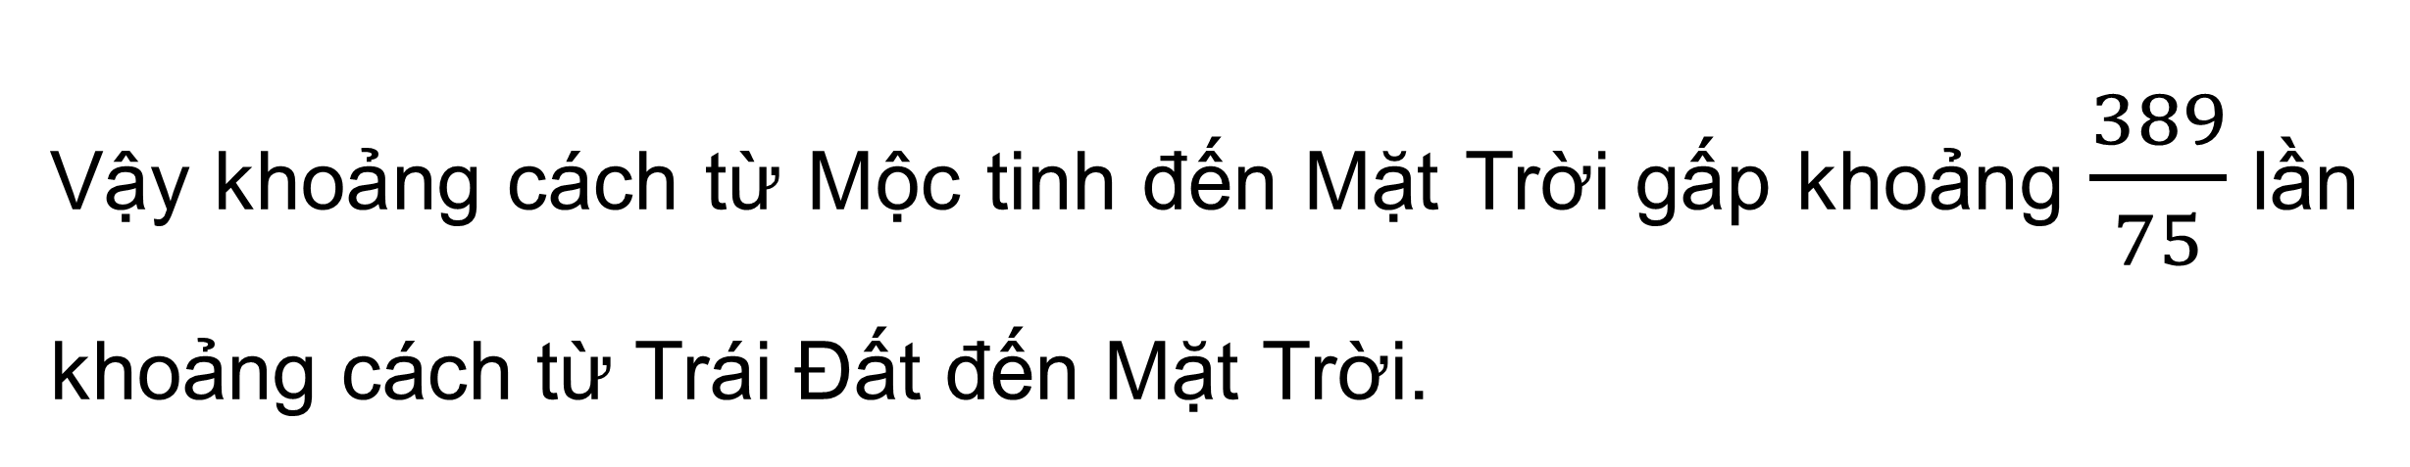
Ta có: 7,78. 10⁸ : (1,5 . 10⁸) = $\frac{389}{75}$
Giải
Vậy khoảng cách từ Mộc tinh đến Mặt Trời gấp khoảng $\frac{389}{75}$ lần khoảng cách từ Trái Đất đến Mặt Trời.

Slide 12
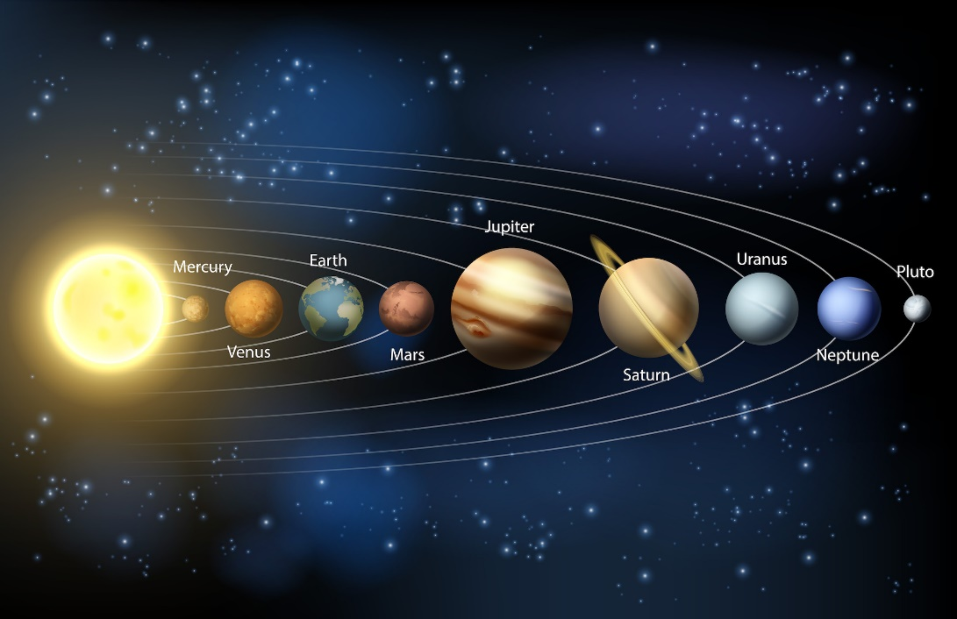
Một số hình ảnh về Mặt Trời và các hành tinh

Slide 13
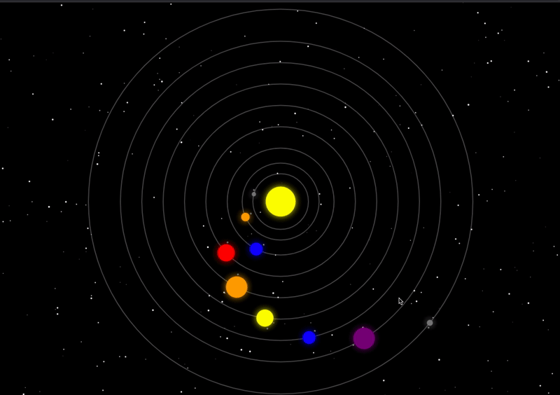

Slide 14

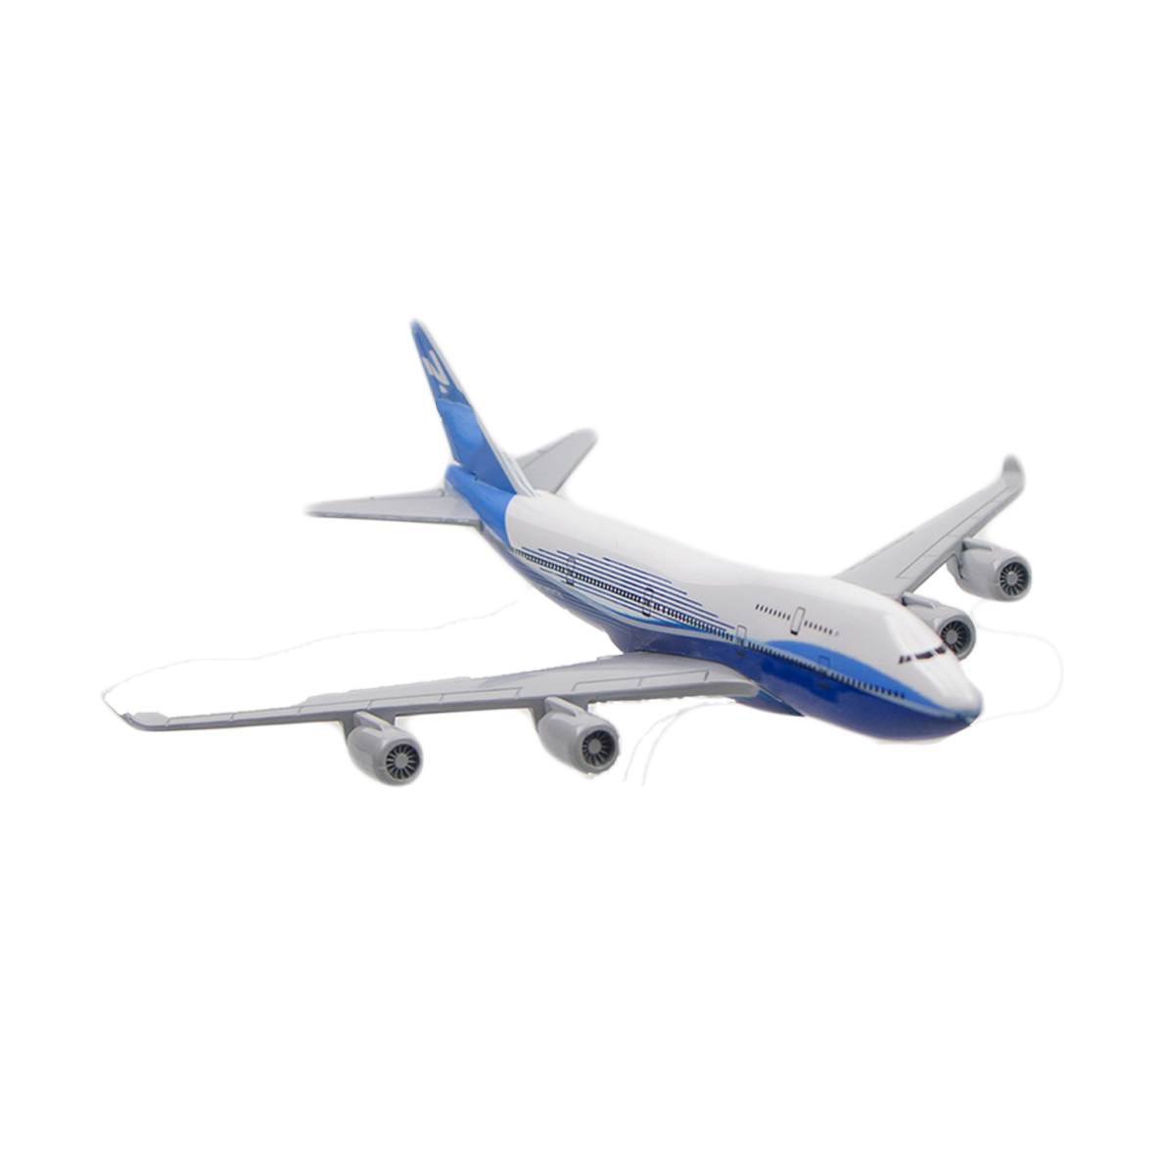

  Bài 1. 25 (SGK - tr19)
Bảng thống kê bên cho biết số lượt khách quốc tế đến thăm Việt Nam trong năm 2019.
Quốc gia | Số lượt khách đến thăm
Hàn Quốc | 4,3. 10⁶
Hoa Kỳ | 7,4. 10⁵
Pháp | 2,9. 10⁵
Ý | 7. 10⁴
Em hãy sắp xếp tên các quốc gia theo thứ tự số lượng khách đến thăm Việt Nam từ nhỏ đến lớn.
Ý, Pháp, Hoa Kỳ, Hàn Quốc.

Slide 15
  HƯỚNG DẪN VỀ NHÀ
01
02
03
Chép công thức tính lũy thừa của lũy thừa nhân 5 lần
Hoàn thành bài tập SGK và làm bài tập trong SBT
Chuẩn bị bài sau - Bài 9: Hai đường thẳng song song và dấu hiệu nhận biết

